Slide 1
Запам'ятайте основні правила поведінки поблизу енергооб'єктів

Slide 2
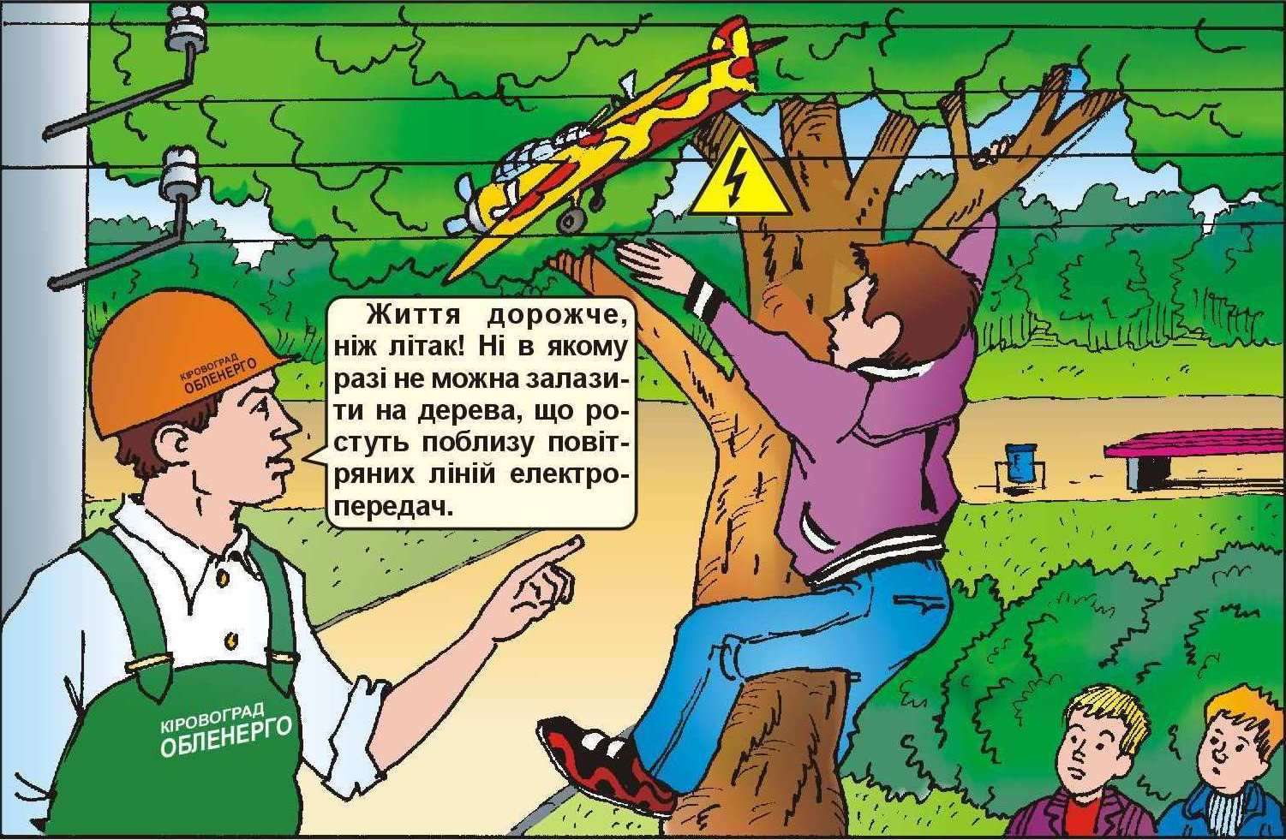
Забороняється підійматись на дерева, які ростуть поблизу повітряних ліній електропередавання

Slide 3
Забороняється гратись поблизу ліній електропередавання

Slide 4
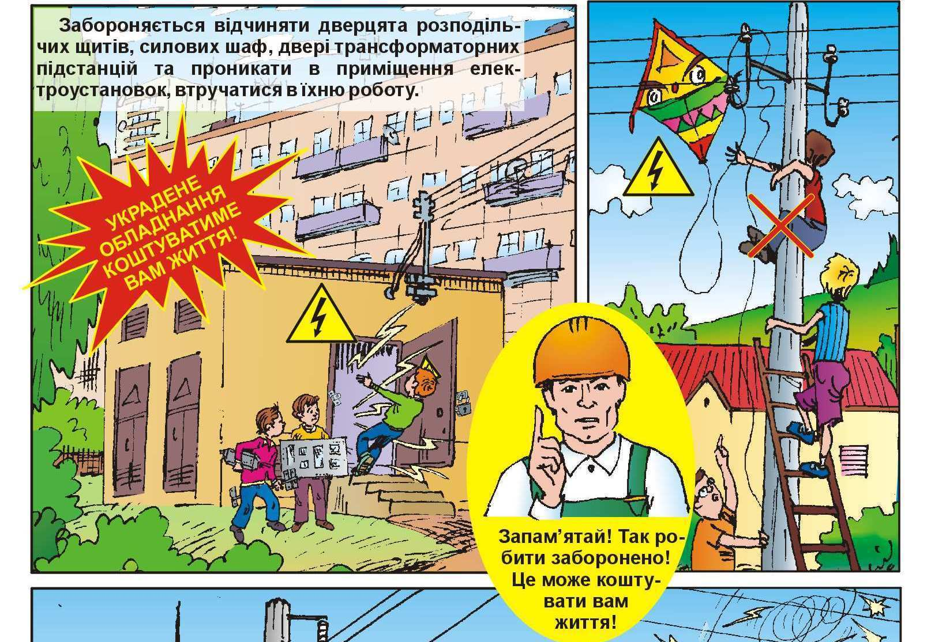
Забороняється запускати паперові змії поблизу повітряних ліній електропередавання
Забороняється відчиняти двері щитів, силових шаф, трансформаторних підстанцій та проникати в приміщення електроустановок і втручатись в їх роботу

Slide 5
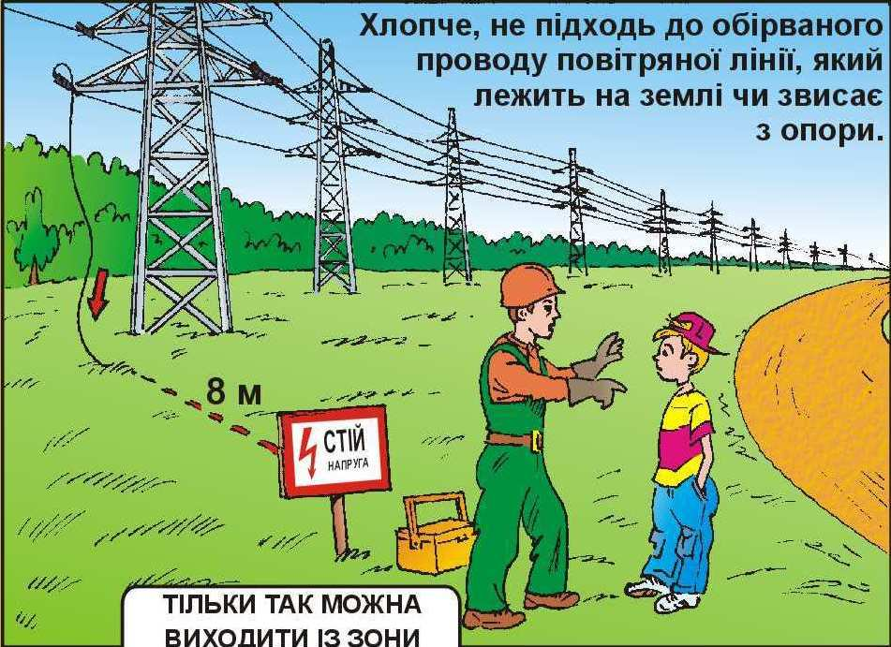
У разі виявлення
обірваного проводу лінії електропередач, ні в якому разі не наближайтесь до нього ближче 8-10 метрів

Slide 6
Тільки так можна виходити із зони місця дотику до землі обірваного проводу, не відриваючи ступні ніг від землі та одна від одної!

